Slide 1
Linux Network Commands and Networking Tools
Notes:
HAVELSAN ÖZEL
HAVELSAN ÖZEL
<number>

Slide 2
Linux Networking – Networking Tools
PING Ping komutu ile verilen IP adresine ait bilgisayarın TCP/IP bakımından çalışıp çalışmadığını öğrenmek ve eğer çalışıyorsa ona ne kadar sürede ulaşıldığını görmek için kullanılır. Ping komutunda, karşıdaki cihaza 32 baytlık bir ICMP (Internet Control Message Protocol – İnternet Yönetim Mesajlaşması Protokolü) paketi gönderilir ve aynı paketin geri gelmesini bekler. Bu paketle karşı cihaza echo komutu yollanmış olur ve karşıdan echoreplay komutu bekler.
Aynı zamanda bu paket yola çıktığında bu pakete TTL (time to live) adı verilen bir yaşam süresi tanımlanır. Bu değer 255’ten başlar ve hedef makineye ulaşıncaya kadar her geçtiği yönlendiricide (router) bir azalır. Eğer TTL 0 (sıfır) olursa (destination unreachable) hedef ulaşılamaz mesajı gönderir.
ping

Slide 3
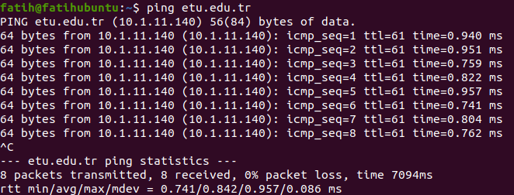
Linux Networking – Networking Tools
ping

Slide 4
Linux Networking – Networking Tools
Ping komutu parametrelerini kısaca açıklayalım:
-t: İstemci tarafından karşıdaki makineye istemci durdurana kadar paket yollar ve sonucu ekrana yazar.
-a: ping paketi gönderilen hedef bilgisayarın IP adresinden bilgisayar isminin çözülmesini sağlar.
-c <sayı>: Hedef bilgisayara girdiğimiz değer kadar veri paketi gönderir. Eğer bir sayı girilmezse varsayılan değer 4’tür.
-l : Hedef bilgisayar gönderilen veri paketinin boyutunu değiştirmek için kullanılır. Boyut veri paketinin boyutunu belirler. Varsayılan 32 veya 64’tür.
-f: Gönderilen veri paketinin bölünmeden tek bir paket olarak gitmesini sağlar.
-i TTL: Gönderilen veri paketinin yaşam süresinin (TTL) girilen değerle belirlenmesini sağlar.
-v TOS: Hedef bilgisayardan gönderilen paketlerin başına Hizmet Türü (TOS - Type of Service) konulmasını sağlar.
-w : Gönderilen paketin geri dönüş süresini zaman aşımı alanına girilen değerle sabitlemeyi sağlar.
ping
TASNİF DIŞI

Slide 5
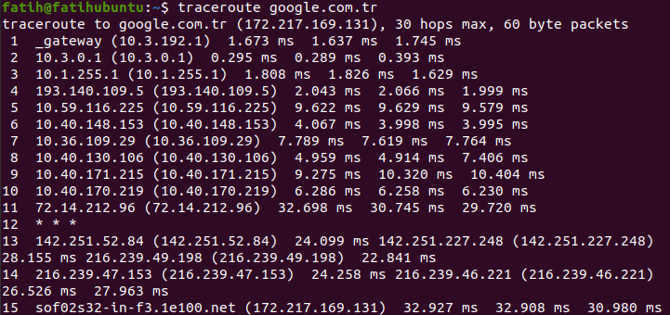
Linux Networking – Networking Tools
TRACEROUTE
Bu komut ile network kümesinde bir host a mesaj yada bilgi gönderdiğimiz zaman network kümesinde o hosta ulaşana kadar mesajın uğradığı hostlardan bilgi atmaya yarar. traceroute komutu Time to Live süresine göre çalışır. Time to live (TTL) süresi bitince istenilen hosta ulaşmasa eğer veri geri döner.
traceroute
TASNİF DIŞI

Slide 6
Linux Networking – Networking Tools
NSLOOKUP
Alan adı ve IP adresi eşleşmesi bulmak veya DNS kayıtlarını sorgulamak/incelemek için kullanılabilen bir komut satırı aracıdır. Windows kullanıcıları “command prompt” yani komut satırından, Linux kullanıcıları için ise terminal penceresinden bu aracı kullanabilmektedir.
Kolay kullanılabilen ve pratik bir komut satırı aracı olan nslookup açılımı “name server look up” yani “alan adı sunucusu arama” anlamına geliyor.
Nslookup iki yönlü çalışarak, sunucuya (host) karşılık gelen IP adresini veya bir IP adresine karşılık gelen alan adını listeleyebiliyor. “Ters DNS Araması” yani “Reverse DNS Look up” da böylece yapılmış oluyor.
nslookup
TASNİF DIŞI

Slide 7
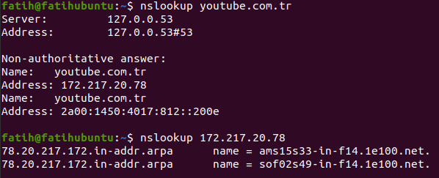
Linux Networking – Networking Tools
nslookup
TASNİF DIŞI

Slide 8
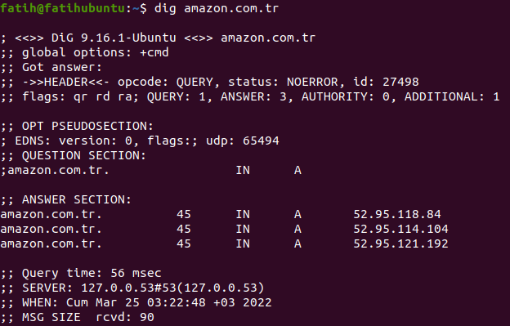
Linux Networking – Networking Tools
DIG Dig komutunun açılımı (Domain Information Groper) dir. Temel yaptığı iş DNS sunucularından gelen cevabı bize gösterir.Yani bize DNS sorgulamalarımızın sonucunu gösterir.DNS ile ilgili problemlerde network yöneticilerinin sıklıkla kullandığı komutların başında gelmektedir.
dig
TASNİF DIŞI

Slide 9
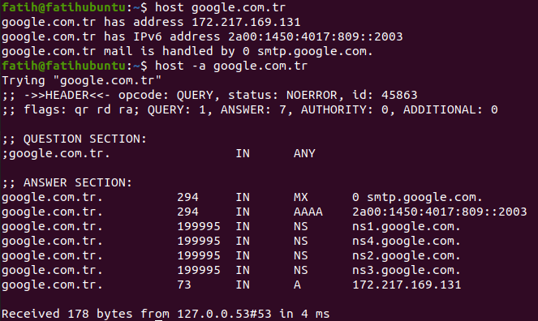
Linux Networking – Networking Tools
HOST
DNS (Domain Name System) arama işlemleri için Linux sisteminde host komutu kullanılır. Basit bir ifadeyle, bu komut belirli bir alan adının IP adresini bulmak için kullanılır veya belirli bir IP adresinin alan adını bulmak istiyorsanız, host komutu kullanışlı hale gelir. Ayrıca, alan adıyla birlikte ilgili seçeneği belirterek bir alan adının daha spesifik ayrıntılarını da bulabilirsiniz.
host

Slide 10
Linux Networking – Networking Tools
TELNET
Telnet TCP/IP protokollerinden biri olmakla beraber uygulama katmanında işlev görür. İsminin açık hali “Telecommunication Network” yani “İletişim ağı”dır. Önceleri kullanımı yaygın olan protokolümüz günümüzde ise neredeyse kullanılmamaktadır. Günümüzdeki kullanımı iç ağlarda ve sunucu çiftliklerindedir diyebiliriz. Tabi ki bilinçsiz son kullanıcılar tarafından da hala kullanılmaktadır.
Protokolümüz varsayılan olarak 23. porttan işlevini görür. Günümüzde kullanılmamasının sebebi ise güvenli iletişim protokolleri arasında yerini alamamasıdır. Bunun da sebebi iletişimi açık metin halinde şifrelemeden iletmesidir. Ağımızı dinleyen herhangi birisi uzak makine ile kurduğumuz iletişimi çok rahat bir şekilde takip edebilir.
telnet

Slide 11
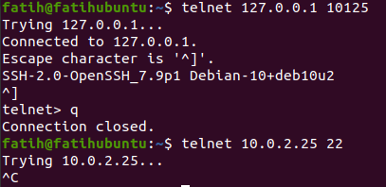
Linux Networking – Networking Tools
telnet

Slide 12
Linux Networking – Networking Tools
TCPDUMP
Tcpdump, komut satırından çalışan genel bir paket analiz aracıdır. Kullanıcı bilgisayarına bağlı bulunduğu bir ağ üzerinden iletilen veya alınan TCP/IP paketlerini veya diğer paketleri kaydetme, inceleme ve filtreleme imkânı sunmaktadır.
1988 yılında piyasaya sürülen ürün, Tcpdump team tarafından C programlama diliyle geliştirilmiştir. Son güncel sürümü 30 Eylül 2019 tarihinde yayınlan 4.9.3 sürümüdür. BSD lisansı altında dağıtılan Tcpdump ücretsiz bir yazılımdır.
Tcpdump komutu kendi başına veya seçenekler, parametreler ve / veya normal ifadelerle kullanılabilir. Bu unsurların hiçbiri zorunlu değildir ve sıra önemli değildir.
tcpdump <-option_identifier> <-option_name> <-parameter> <-parameter_value> <-regular expressions>
tcpdump

Slide 13
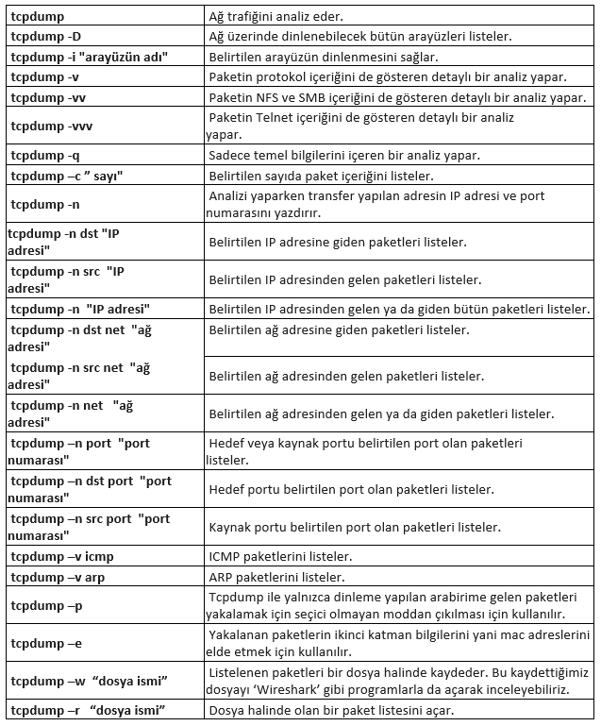
Linux Networking – Networking Tools
tcpdump

Slide 14
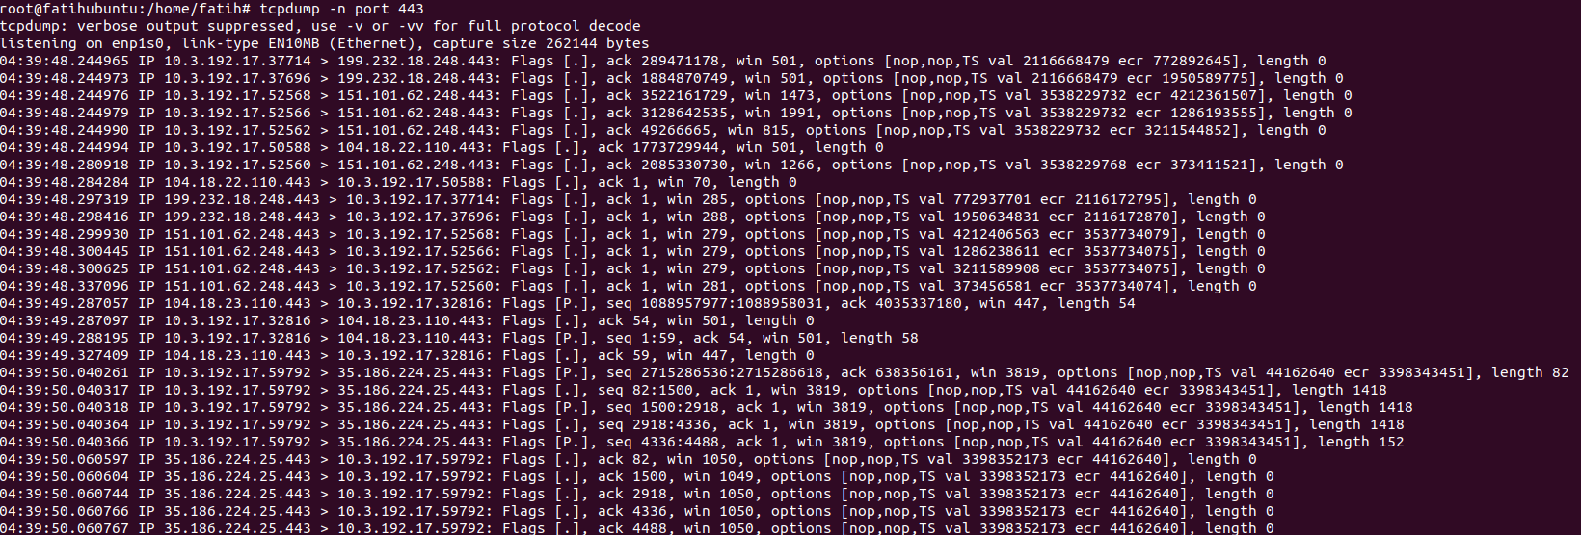
Linux Networking – Networking Tools
tcpdump

Slide 15
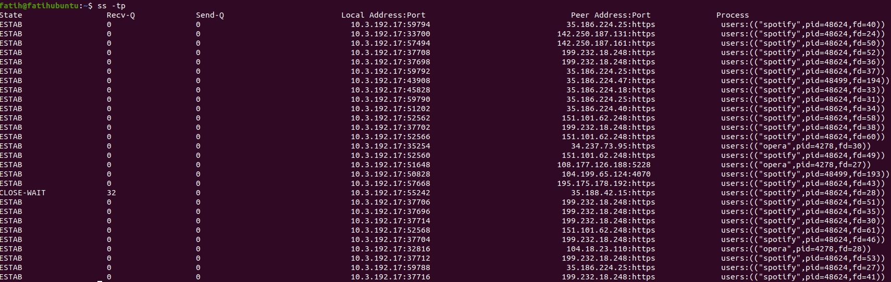
Linux Networking – Networking Tools
SS
ss, socket statistics demektir. Yani socketler ile ilgili istatistiki bilgi verir. ss komutu ile network ile ilgili bilgilere ulaşabiliyoruz.
ss

Slide 16
Linux Networking – Networking Tools
-V: version bilgisini göster
-n: servis isimlerini çözmeden işlem yap
-r: host isimlerini çöz
-a: tüm socketleri göster
-l: takip edilen (listen) socketleri göster
-o: zamanlayıcı bilgilerini göster
-e: detaylı socket bilgilerini göster
-m: memory (ram) kullanımını göster
-p: socket kullanan işlemi (process) göster
-i: iç TCP bilgilendirmesini göster
-s: socket kullanım özetini göster
-b: bpf filtreli socket bilgilendirmesi
-4: sadece IPV4 socketleri göster
-6: sadece IPV6 socketleri göster
-0: sadece Packet socketleri göster
-t: sadece TCP socketleri göster
-u: sadece UDP socketleri göster
-d: sadece DCCP socketleri göster
-w: sadece RAW socketleri göster
-x: sadece Unix socketleri göster
-f: değer olarak vereceğiniz veri tipindeki socketleri göster.
ss

Slide 17
Linux Networking – Networking Tools
NMAP Nmap, günümüzdeki en gelişmiş ağ tarama araçlarının başında gelir. Nmap, ağda bulunan cihazların IP adreslerini, cihaz bilgisini, açık portlarını, işletim sistemini, açık portlarda çalışan servisleri ve cihazlarda bulunan güvenlik açıklarını tespit etmek için kullanılır.
Herhangi bir kurum veya kuruluşa yönelik yapılan güvenlik testlerinde, sızma testi aşamalarından bilgi toplama, tarama ve listeleme aşamaları Nmap aracı ile yapılabilir. Öncelikle hedef ağ üzerinde bilgi toplama aşamasını gerçekleştirmek için hedef ağ taranır ve hedef ağ üzerinde çalışan cihazlar hakkında bilgi elde edilir. Çalışan cihazların IP adresleri, Hostname bilgileri bu bilgiler arasında yer alır.
nmap

Slide 18
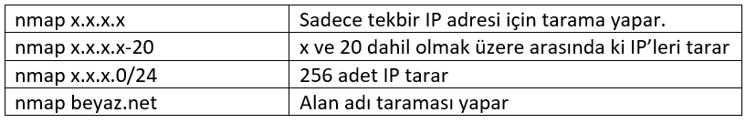
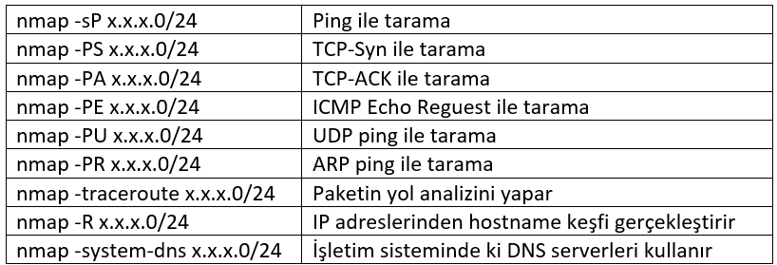
Linux Networking – Networking Tools
nmap
Ağ üzerinde bulunan ve o esnada ayakta olan cihazların analizi yapılabilir.

Slide 19
Linux Networking – Networking Tools
Taramada Hedef Belirtmek
nmap 192.168.1.1,22,34 : Bu şekilde birden fazla adresi tarayabilirsiniz.
nmap 192.168.1.1-40 : Bu şekilde 192.168.1.1 adresinden başlayarak sonu 40 olana kadar tüm adresleri tamamlar. Toplamda 40 hedef demektir bu da.
nmap 192.168.1.0/24 : Bu tarama ile 192.168.1.x aralığındaki tüm ip adreslerini tarar.
nmap -iL hedefler.txt : Bu parametre sayesinde not defterine kaydettiğiniz tüm hedefleri satır satır alarak tarayacaktır.
nmap 192.168.1.10-20 –exclude 192.168.1.15 : exclude parametresi sayesinde bir listede taranmasını istemediğiniz adresi listeden çıkartabilirsiniz. Örnekte 192.168.1.55 adresi taramaya dahil edilmeyecektir.
nmap 192.168.1.0/24 –excludefile list.txt : Bu sayede de tarama yaptığımız ip aralığında, belirtiğimiz listedeki adreslerin tarama dışı kalmasını sağlıyoruz. Not defterindeki hedefler taramaya dahil edilmeyecektir.
nmap -6 [hedef] : ipv6 taraması yapmamızı sağlar.
nmap

Slide 20
Linux Networking – Networking Tools
Port Tarama Teknikleri
TCP Connect Scan: Hedef porta bağlanmak için SYN paket gönderir, karşılığında SYN/ACK paketi gelirse ACK paketi göndererek porta bağlanır ve portun açık olduğunu rapor eder, eğer SYN paketine RST cevabı gelirse portun kapalı olduğunu rapor eder. Bu tarama türünde açılan tüm oturumların hedef sistemde logolanmaktadır.
SYN Scan: SYN tarama oturumu tamamen açmaz, SYN paketinin karşılığında SYN/ACK paketi geldiğinde portun açık olduğunu rapor eder ve RST paketi göndererek oturumu kapatır, port kapalı ise hedef RST cevabı gönderir.
UDP Scan: UDP portlarının açık veya kapalı olduğunu analiz eder. UDP paketine gelen cevap “ICMP Port Unreacable” ise portun kapalı olduğu; UDP paketi ise portun açık olduğu anlaşılır.
nmap

Slide 21
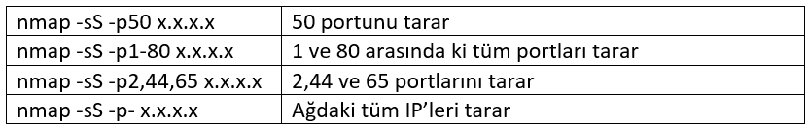
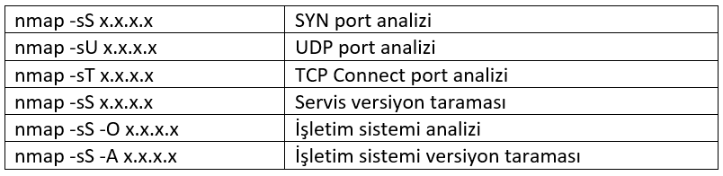
Linux Networking – Networking Tools
nmap

Slide 22
Linux Networking – Networking Tools
nmap 192.168.1.15 -p 80 : Bu tarama ile yalnızca 80 portunu tararsınız.
nmap 192.168.1.15 -p 80,443,53 : Bu sayede birden fazla port taramanız mümkün.
nmap 192.168.1.15 -p 80-100 : Burada da 80 ile 100 arasındaki tüm portları taradık.
nmap 192.168.1.15 -p- : Bu da en kapsamlı olanı. Tüm portları tarayacaktır. Kaç adet demiştik? 65535
nmap -p ftp,https,telnet 192.168.1.15 : Burada sayısal olarak girmek yerine portları isim olarak girdik. Girdiklerimizi tarayıp sonucu verecektir.
nmap -p “http*” 192.168.1.15 : Bu sayede hem http hem de https çalışan portları tararız.
nmap 192.168.1.15 –top-ports 400 : Bir şey belirtmememiz halinde NMAP en popüler 1000 portu taramıştı değil mi? Biz en popüler ilk kaç portu tarayabileceğini belirtebiliriz. Tıpkı burada olduğu gibi.
nmap -F 192.168.1.15 : Bu sayede de en popüler 100 portu tarayarak hızlı olmasını göz önüne alırsak verimli bir tarama gerçekleştiririz.
nmap -r 192.168.1.15 : Bu parametre ile verilen portlar ardışık olarak taranır. Siz bir şey belirtmediniz ise nmap verdiğiniz portları rastgele tarar.
nmap

Slide 23
Linux Networking – Networking Tools
Port Tarama Sonuçları
Gelelim bu portlar tarandığında yazan sonuçların anlamlarına.
Open : Port açık demek. Aradığımız şey tam da bu. Bu portun üstünde çalışan sistemin üzerine gidebiliriz.
Close : Port kapalı. Ancak nihayetinde böyle bir servis var. Aktif olma ihtimali de var. Yine de şu an üstüne gidemeyiz.
Filtered : Açık veya kapalı olduğu net değil. Muhtemelen bir firewall sistemi devrede.
Unfiltered : ACK taramalarında karşınıza çıkar. (Bunu da anlatacağız.) Erişilebilir ancak açık olmama ihtimali de var demektir.
Open | Filtered : Açık veya filtreli olup olmadığı tespit edilememiş.
Close | Filtered : Kapalı veya filtreli olup olmadığı tespit edilememiş.
nmap

Slide 24

Linux Networking – Networking Tools
SNORT Snort 1998 yılında Martin Roesch tarafından geliştirilmiş olan saldırı tespit/önleme(IDS/IPS) sistemidir. Açık kaynak kodlu ve ücretsiz olan bu yazılım Sourcefire firması tarafından hala geliştirilmektedir. Linux,Windows ve MacOS uyumu olan IDS/IPS uygulamasının mimarisi, performans, basitlik ve esnekliğe dayanmaktadır.
Snort’un ana amacı ağ üzerinde paket loglaması ve trafik analizi yapmaktır. Fakat varsayılan ayarlarda Snort en fazla 40-50 mb’lık bir trafiği kaldırabilmektedir. Bu kabul trafiğini artırmak için ise varsayılan ayarlar değiştirilerek, daha trafik bant genişlliği artırılabilmektedir. Snort esnek mimarisi sayesinde bir çok saldırıyı ve zararlı/şüpheli yazılımı tespit edebilmektedir. Snort kural tabanlı bir IPS sistemi olduğu için hem imza hemde diğer bileşenleri kontrol edebilmektedir.
Snort

Slide 25
Linux Networking – Networking Tools
Snort temel olarak uygulama seviyesine kadar tüm katmanlardaki veriye bakabilmekte ve bu veri içerisinden belirli trafiği toplamaktadır. Sonrasında kullanıcı ya da geliştirici tarafından tanımlanabilen kural setlerini uygulayarak bulduklarını değerlendirmektedir. Fakat bazı güvenlik senaryolarında sadece bir pakete bakmak saldırıyı tespit etmek için yeterli olmayabilir.
Örneğin, saldırgan göndereceği paketlerin farkedilmemesi için parçalayıp göndermiş olabilir veya saldırgan port taraması yapmış olabilir. Böyle durumlarda bu parçalı paketlerin birleştirilmesi gerekmektedir. Bu birleştirme işlemini Snort mimarisindeki Preprocessor modülü yapabilmektedir. Preprocessor’ların kullanıldığı bir başka durum da encode edilmiş verilerin decode edilmesi ihtiyacıdır.
Snort

Slide 26

Linux Networking – Networking Tools
WIRESHARK
Wireshark özgür ve açık kaynak kodlu bir ağ paket çözümleyicisidir. Bir ağ çözümleyicisi yakalanan ağ paket verilerini ayrıntılı bir şekilde sunar. Wireshark ağ sorunlarını giderme, ağ çözümleme, yazılım veya iletişim protokolü geliştirme ve eğitim amacıyla kullanılmaktadır. İlk olarak Ethereal adıyla başlayan proje, ticari marka sorunları nedeniyle Mayıs 2006'da Wireshark olarak yeniden adlandırılmıştır. Günümüzde en iyi paket çözümleyicilerinden biridir.
Wireshark kullanım alanları:
- Ağ yöneticileri, ağ sorunlarını gidermek için kullanır.
- Ağ güvenliği mühendisleri, güvenlik sorunlarını incelemek için kullanır.
- Geliştiriciler bunu protokol uygulamalarında hata ayıklamak için kullanır.
- İnsanlar bunu ağ protokolünün dahili özelliklerini öğrenmek için kullanır.
Wireshark

Slide 27
Linux Networking – Networking Tools
Wireshark'ın sağladığı birçok özellikten bazıları:
- UNIX ve Windows işletim sistemleri için kullanılabilir.
- Bir ağ arayüzünden canlı paket verilerini yakalamak için kullanılabilir.
- Tcpdump/WinDump, Wireshark ve diğer birçok paket yakalama programıyla yakalanan paket verilerini içeren dosyalar açılabilir.
- Paket verisinin onaltılık dökümlerini içeren metin dosyalarından paketler Wireshark’a aktarılabilir.
- Paketler çok ayrıntılı protokol bilgileriyle görüntülenebilir.
- Yakalanan paket verileri kaydedilebilir.
- Paketlerin bir kısmını veya tamamını birkaç yakalama dosyası biçiminde dışa aktarılabilir.
- Paketler birçok kritere göre filtrelenebilir.
- Paketler birçok farklı kritere göre arama yapılabilir.
- Paket görüntüsünü filtrelere göre renklendirilebilir.
- Paketlerle ilgili çeşitli istatistikler oluşturulur.
Wireshark

Slide 28
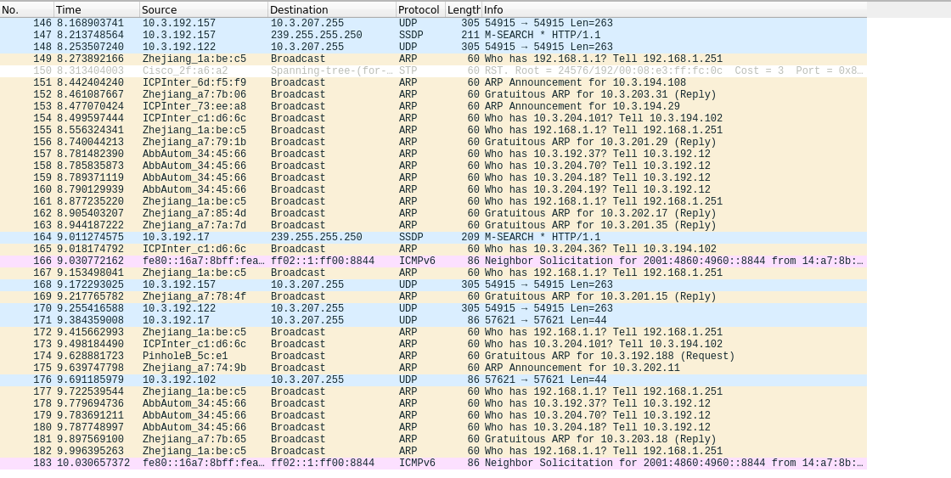
Linux Networking – Networking Tools
Wireshark

